Slide 1
머신러닝에 필요한 수학의 기본
머신러닝을 이해하는 데 필요한 최소한의 프로그래밍 지식을 알아본다

Slide 2



SECTION 01 벡터
1.1 벡터란
벡터는 몇 가지 숫자를 세로로 나란히 나타낸 것.
세로로 늘어 놓은 것을 세로 벡터라고 함.
옆으로 숫자를 늘어 놓은 것은 가로 벡터라고 함.
[세로 벡터]
[가로 벡터]
벡터를 구성하는 숫자 하나하나를 요소라 하며, 벡터가 가지는 요소의 수를 벡터의 차원이라고 함.
‘일반적인 숫자의 묶음(집합)’을 스칼라라고 부름.
T라는 기호는 벡터의 오른쪽 위에 쓰임.
세로 벡터를 가로 벡터로, 가로 벡터를 세로 벡터로 변환한다는 의미이며, 이를 전치라고 부름.

Slide 3


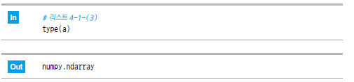
SECTION 01 벡터
1.2 파이썬으로 벡터를 정의하기
벡터를 사용하려면 넘파이 라이브러리를 import 함.
np.array를 사용하여 벡터 a를 정의.
type을 사용하면 a는 numpy.ndarray 형임을 알 수 있음.

Slide 4
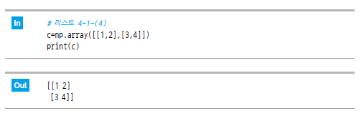


SECTION 01 벡터
1.3 세로 벡터를 나타내기
1차원 ndarray 형은 가로, 세로를 구분하지 않고 항상 가로 벡터로 표시
특별한 형태의 2차원 ndarray으로 세로 벡터를 나타낼 수도 있음.
ndarray 형과 같이 2×2의 2차원 배열(행렬)을 나타냄.
이 방식으로 2×1의 2차원 배열을 만들면, 세로 벡터를 나타냄

Slide 5
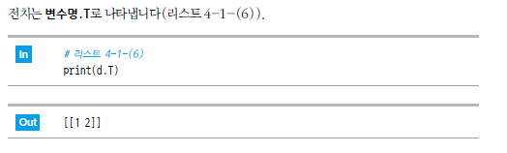
SECTION 01 벡터
1.4 전치를 나타내기
전치는 변수명.T로 나타냄.

Slide 6
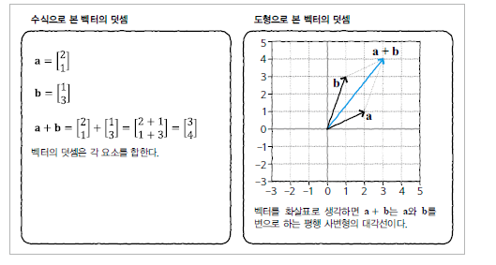
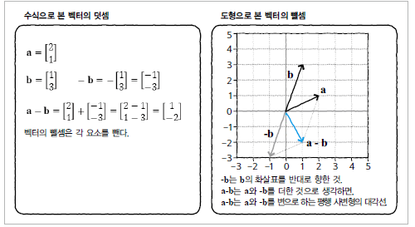
SECTION 01 벡터
1.5 덧셈과 뺄셈
각 요소를 더하는 벡터의 덧셈과 뺄샘은, a와 b를 변으로 하는 평행 사변형의 ‘대각선을
구하는 연산’으로 해석할 수 있음.

Slide 7

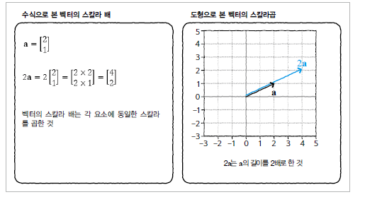
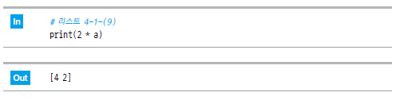
SECTION 01 벡터
1.6 스칼라의 곱셈
스칼라에 벡터를 곱하면 스칼라 값이 벡터의 요소 전체에 적용 됨.
[파이썬]
[벡터의 스칼라 배]

Slide 8

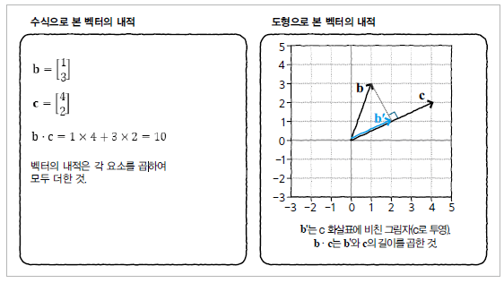
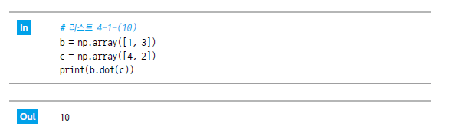
SECTION 01 벡터
1.7 내적
내적은 같은 차원을 가진 두 벡터 간의 연산에서 "·"로 나타냄.
대응하는 요소들을 곱한 뒤 더한 값을 취함.
[파이썬 변수명1.dot(변수명2)로 내적을 계산]
[벡터의 내적]

Slide 9



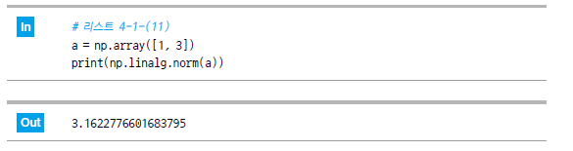
SECTION 01 벡터
1.8 벡터의 크기
벡터의 크기는 |와 |의 사이에 나타냄
[2차원 벡터의 크기]
[3차원 벡터의 크기]
[D차원 벡터의 크기]
파이썬에서는 np.linalg.norm () 으로 벡터의 크기를 구할 수 있음.

Slide 10
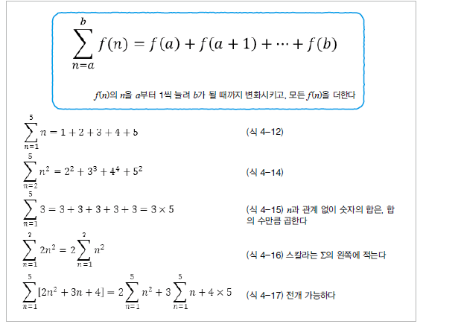
SECTION 02 합의 기호
합의 기호 Σ (시그마)는 긴 덧셈을 간결하게 나타내는 방법임.

Slide 11



SECTION 02 합의 기호
2.1 합의 기호가 들어간 수식을 변형시키기
합의 기호의 오른쪽 함수 f 가 n의 함수로 구성되어 있지 않은 경우가 있음.
이 경우 더한 횟수만큼 f 를 곱하면 되므로, 합의 기호를 지울 수 있음.
f(n)이 ‘스칼라×n의 함수’인 경우는 스칼라를 합의 기호 밖에 낼 수 있음.
합의 기호가 다항식에 작용되는 경우, 합의 기호를 각 항으로 나눌 수 있음.

Slide 12

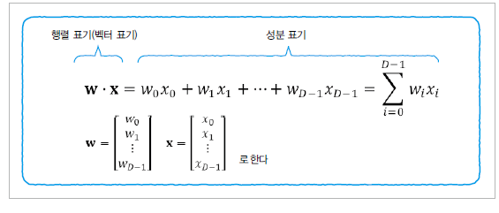
SECTION 02 합의 기호
벡터의 내적을 합의 기호를 사용하여 작성할 수 있음.
행렬과 성분의 표기
왼쪽은 ‘행렬 표기(벡터 표기)’, 오른쪽은 ‘성분 표기’라고 부름.

Slide 13
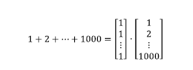
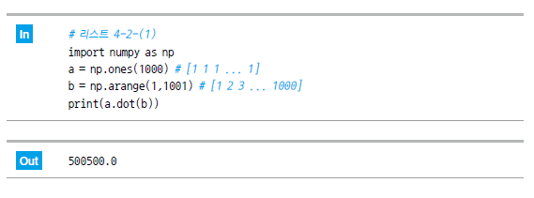
SECTION 02 합의 기호
2.1 합을 내적으로 계산하기
Σ는 내적으로도 계산할 수 있음.
[1부터 1000까지의 합]
파이썬에서는 for 문을 사용하지 않아도 내적으로 계산할 수 있음.

Slide 14


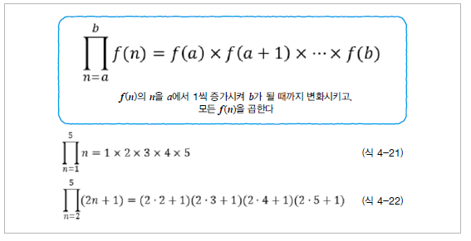
SECTION 03 곱의 기호
합의 기호 Σ와 사용법이 비슷한 곱의 기호 도 있음.
의 경우에는 모든 것을 곱함.

Slide 15
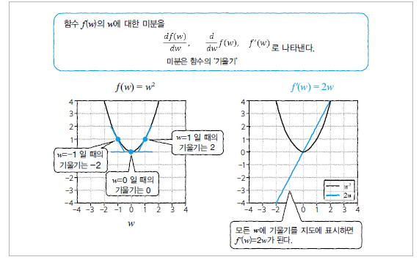
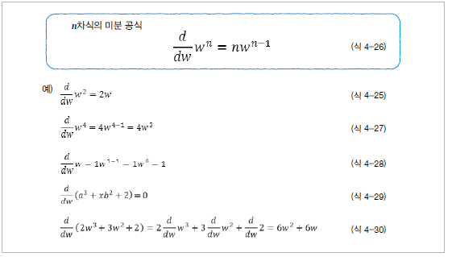
SECTION 04 미분
4.1 다항식의 미분
함수의 기울기를 도출하는 방법이 ‘미분’ 임.
[함수의 미분은 기울기]
[지수함수의 미분 공식]

Slide 16






SECTION 04 미분
4.2 미분 기호가 들어간 수식의 변형
미분의 d/dw 기호 는 오른쪽에만 작용함.
숫자가 w 의 앞에서 곱해진 경우, 그 숫자는 미분 기호 왼쪽에 나타낼 수 있음.
f(w)에 w가 포함되어 있지 않으면 미분은 0 임.
f(w)에 w가 포함되어 있지 않은 경우
f(w) 가 w를 포함한 여러 항목으로 구성되어 있을 때

Slide 17
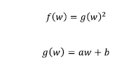
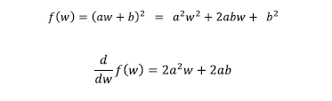
SECTION 04 미분
4.3 중첩된 함수의 미분
머신러닝은 중첩 함수의 미분이 많음.
간단하게는 위의 식에 대입하고 그 식을 전개하면 미분을 계산할 수 있음.

Slide 18
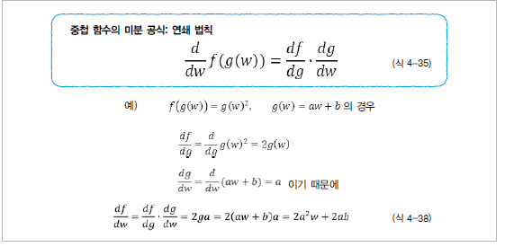
SECTION 04 미분
4.4 중첩된 함수의 미분: 연쇄 법칙
연쇄법칙은 식이 복잡하고 전개하기 힘든 경우 매우 편리하게 사용할 수 있는 공식임.
연쇄 법칙(chain rule)이란 미적분학에서, 연쇄 법칙은 함수의 합성의 도함수에 대한 공식을 말함.
연쇄 법칙의 공식은 다음과 같음.

Slide 19
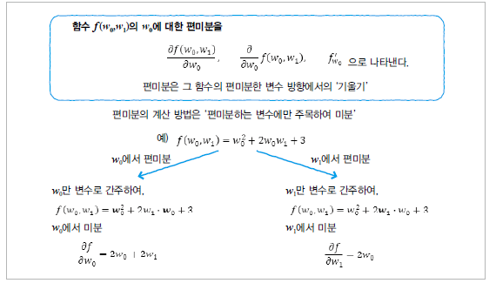
SECTION 05 편미분
5.1 편미분이란
머신러닝에서 실제로 사용하는 것은 순수한 미분이 아닌, 편미분임.
편미분의 계산 방법은 ‘편미분하는 변수에만 주목해서 미분한다’ 임.
계산 절차는 보통 미분과 동일함.

Slide 20
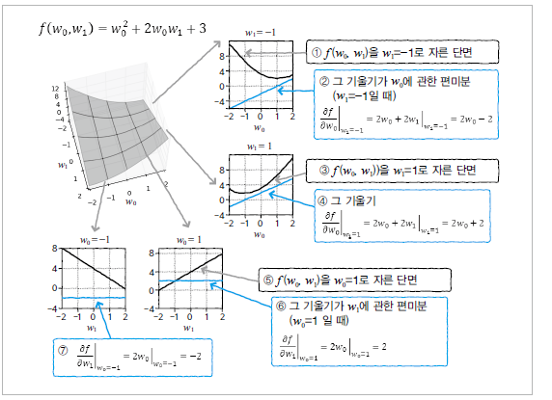
SECTION 05 편미분
5.2 편미분과 도형
편미분의 의미는 다음과 같음.

Slide 21
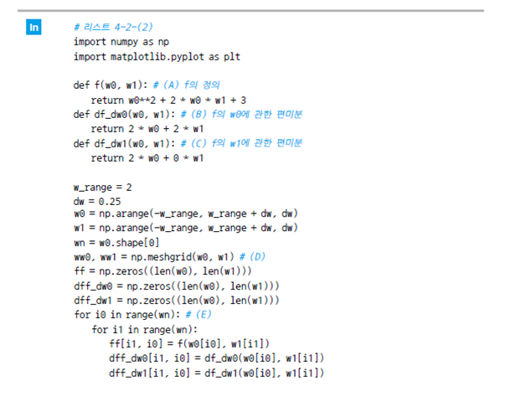
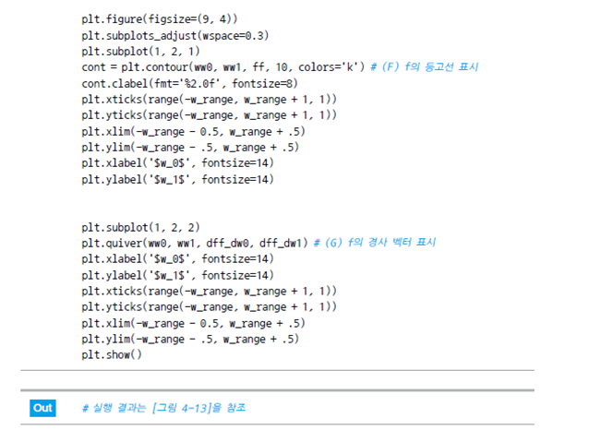
SECTION 05 편미분
5.3 경사를 그림으로 나타내기
실제로 경사를 그림으로 나타내면 다음과 같음.

Slide 22
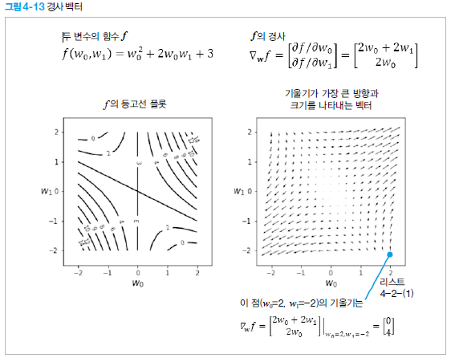
SECTION 05 편미분

Slide 23
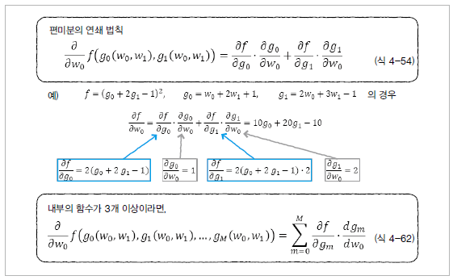
SECTION 05 편미분
5.4 다변수의 중첩 함수의 미분
다변수 함수(multivariate function)는 둘 이상의 독립 변수를 갖는 함수임.

Slide 24
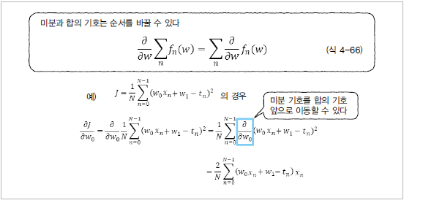
SECTION 05 편미분
5.5 합과 미분의 교환
머신러닝에서는 계산 과정에서 합의 기호로 표현된 함수를 미분할 경우가 많음.
미분과 합의 기호의 교환

Slide 25

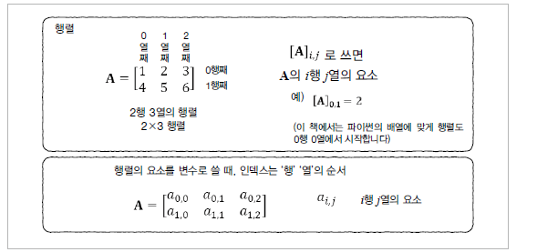
SECTION 06 행렬
6.1 행렬이란
숫자를 가로 세로로 표처럼 늘어 놓은 것을 행렬로 부름.
행렬(matrix)은 수나 기호, 수식 등을 네모꼴로 배열한 것으로, 괄호로 묶어 표시함.

Slide 26
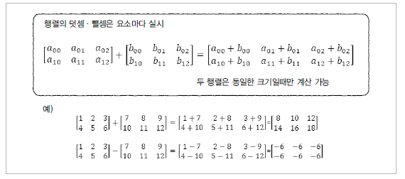
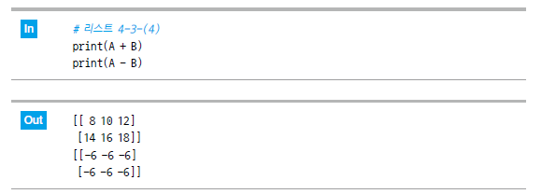
SECTION 06 행렬
6.2 행렬의 덧셈과 뺄셈
행렬의 덧셈·뺄셈 규칙
행렬의 덧셈과 뺄셈은 같은 크기의 행렬끼리가 아니면 할 수 없음.
파이썬에서 A + B, A - B는 다음과 같이 계산함.

Slide 27

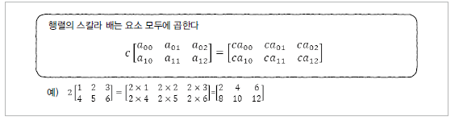
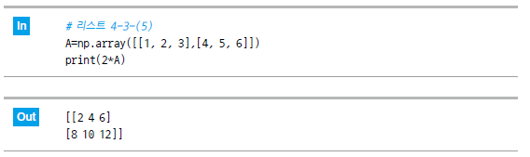
SECTION 06 행렬
6.3 스칼라 배
행렬에 스칼라 값을 곱할 때는 모든 요소에 대해 곱함.
[파이썬]

Slide 28
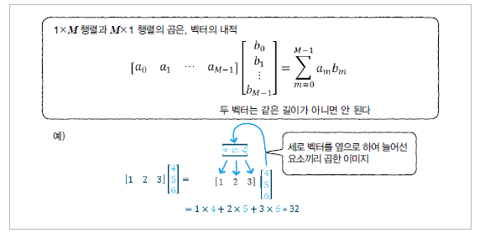
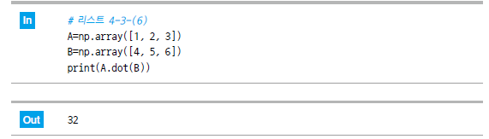
SECTION 06 행렬
6.4 행렬의 곱
1×M 행렬과 M×1 행렬의 곱
[파이썬]

Slide 29
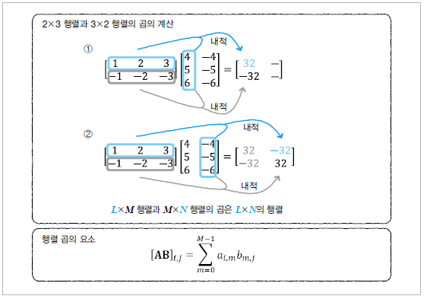
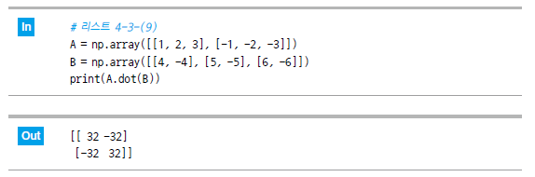
SECTION 06 행렬
L×M 행렬과 M×N 행렬의 곱
[파이썬]

Slide 30
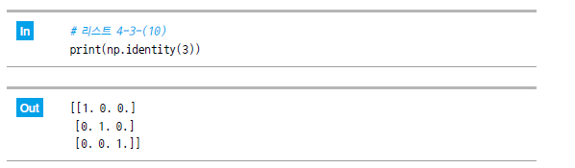
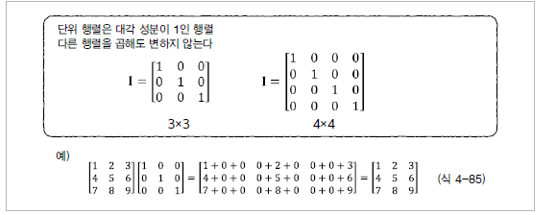
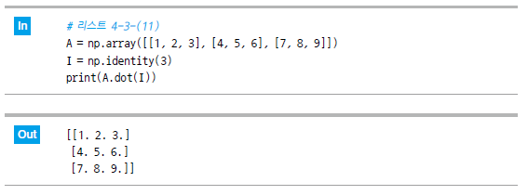
SECTION 06 행렬
6.5 단위 행렬
정방 행렬의 경우 대각선 성분이 1이고, 그 이외에는 0인 특별한 행렬을 단위 행렬이라고 함.
선형대수학에서 행렬의 크기가 n인 단위행렬(identity matrix)은 주 대각선이 전부 1이고
나머지 원소는 0을 값으로 갖는 n×n 정사각행렬임.
[파이썬]

Slide 31
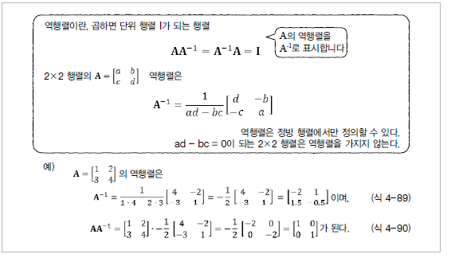
SECTION 06 행렬
6.6 역행렬
정방 행렬의 경우 대각선 성분이 1이고, 그 이외에는 0인 특별한 행렬을 단위 행렬이라고 함.
선형대수학에서 행렬의 크기가 n인 단위행렬(identity matrix)은 주 대각선이 전부 1이고
나머지 원소는 0을 값으로 갖는 n×n 정사각행렬임.

Slide 32
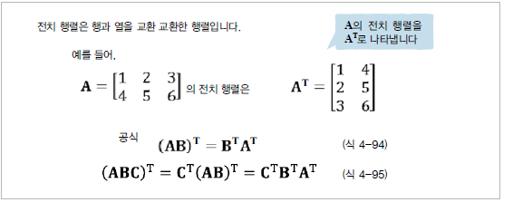
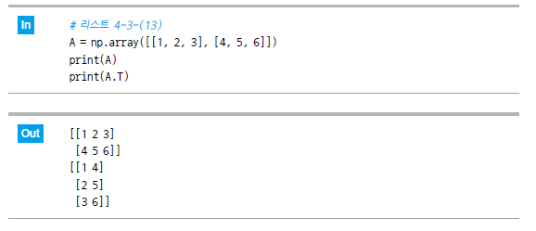
SECTION 06 행렬
6.7 전치
세로 벡터를 가로 벡터로, 가로 벡터를 세로 벡터로 만드는 연산인 전치 T는 행렬로 확장할 수 있음.
[파이썬]

Slide 33
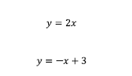
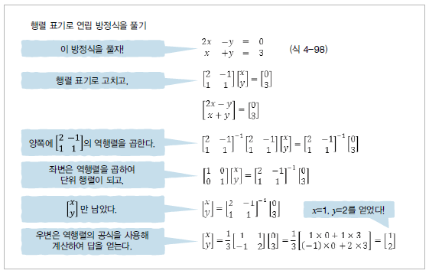
SECTION 06 행렬
6.8 행렬과 연립 방정식
행렬을 사용하면 많은 연립 방정식을 하나의 식으로 나타낼 수 있어 매우 편리함.
[두 개의 연립 방정식]

Slide 34
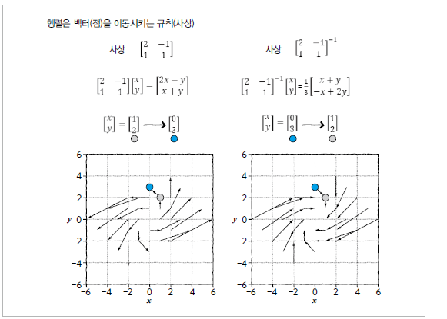
SECTION 06 행렬
6.9 행렬과 사상
행렬은 ‘벡터를 다른 벡터로 변환하는 규칙’으로 해석할 수 있음.
행렬은 ‘어떤 점을 다른 점으로 이동시키는 규칙’으로 파악할 수 있음.
그룹(벡터와 점)에서 그룹(벡터와 점)에 대응 관계를 제공하는 규칙을 사상이라고 함.

Slide 35
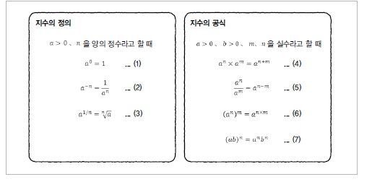
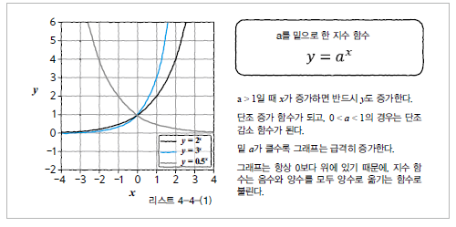
지수 함수와 로그 함수
7.1 지수
지수는 ‘그 수를 여러 번 곱한다’는 곱셈의 횟수에서 출발한 개념
자연수뿐만 아니라 0에도, 음수에도, 실수에도 확장할 수 있음.
지수 함수(exponential function)란 거듭제곱의 지수를 변수로 하고, 정의역을 실수 전체로 정의하는
초월함수. 로그함수의 역함수임.

Slide 36
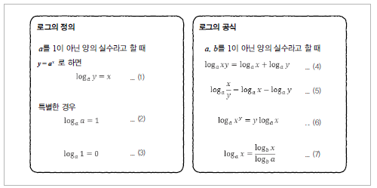
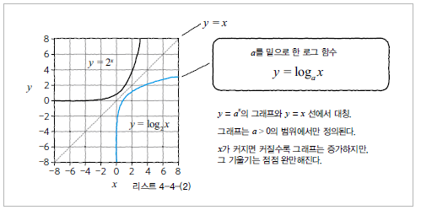
지수 함수와 로그 함수
7.2 로그
‘로그 함수’는 지수 함수의 입력과 출력을 거꾸로 한 것임. 즉, 지수 함수의 역함수임.

Slide 37

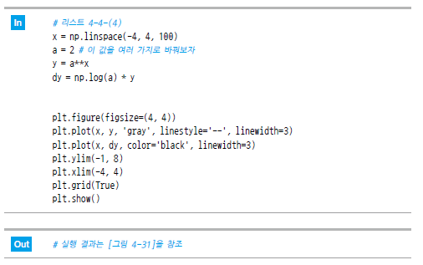

지수 함수와 로그 함수
7.3 지수 함수의 미분
지수 의 X 에 대한 미분은 다음과 같음.

Slide 38



지수 함수와 로그 함수
7.4 로그 함수의 미분
로그 함수의 미분은 반비례의 식이 됩니다

Slide 39




지수 함수와 로그 함수
7.5 시그모이드 함수
시그모이드 함수는 매끄러운 계단 같은 함수임.
음에서 양의 실수를 0에서 1까지의 사이로 변환하기 때문에 확률을 나타낼 때 자주 사용함.

Slide 40



지수 함수와 로그 함수
7.6 소프트맥스 함수
소프트맥스 함수를 입력과 출력이 3차원이므로 그대로 그릴 수는 없음.
그래서 x2만 로 고정하여 다양한 x0과 x1을 입력했을 때의 y0과 y1를 플롯함.

Slide 41







지수 함수와 로그 함수
7.7 소프트맥스 함수와 시그모이드 함수
소프트맥스 함수와 시그모이드 함수는 닮아 있음.
두 변수의 소프트맥스 함수의 입력 을 그 차이 로 나타낸 것이 시그모이드 함수임.
시그모이드 함수를 다변수로 확장한 것이 소프트맥스 함수라고 할 수 있음.
소프트맥스 함수
분모 분자에 을 곱하여 정리하면
라는 공식을 사용하여 내용 도출
로 두면 시그모이드 함수가 됨.

Slide 42


지수 함수와 로그 함수
7.8 가우스 함수
가우스 함수(Gaussian function)는 다음과 같은 함수임

Slide 43



지수 함수와 로그 함수
7.9 2차원 가우스 함수
가우스 함수를 2차원으로 확장할 수 있음.
입력을 2차원 벡터 라고 했을 때, 가우스 함수의 기본형은 다음과 같음.

